Slide 1
CHÀO MỪNG CÁC EM ĐẾN VỚI TIẾT
TIẾNG VIỆT LỚP 1
Giáo viên: ......................

Slide 2

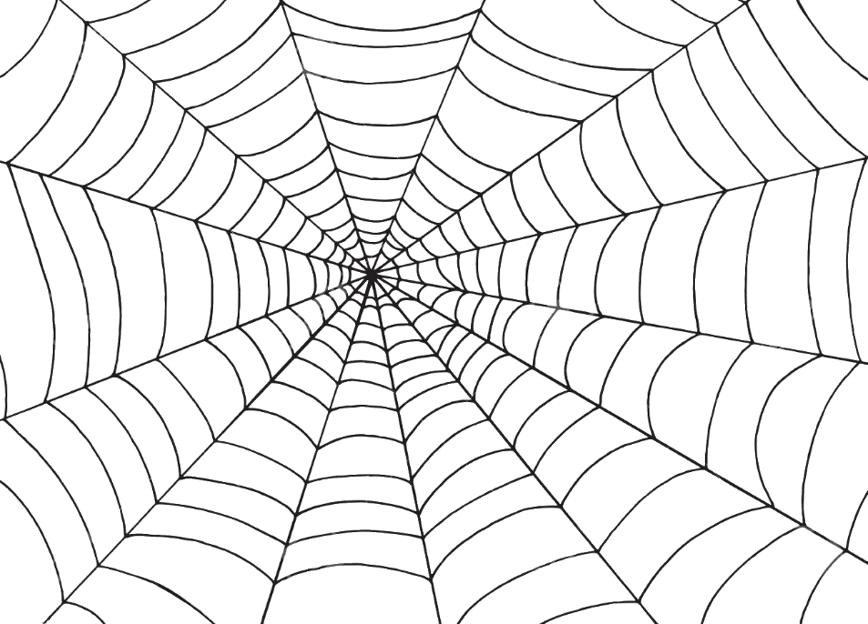






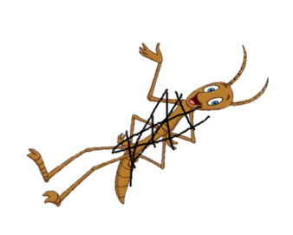
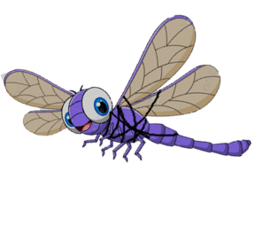






THOÁT KHỎI
LƯỚI NHỆN

Slide 3

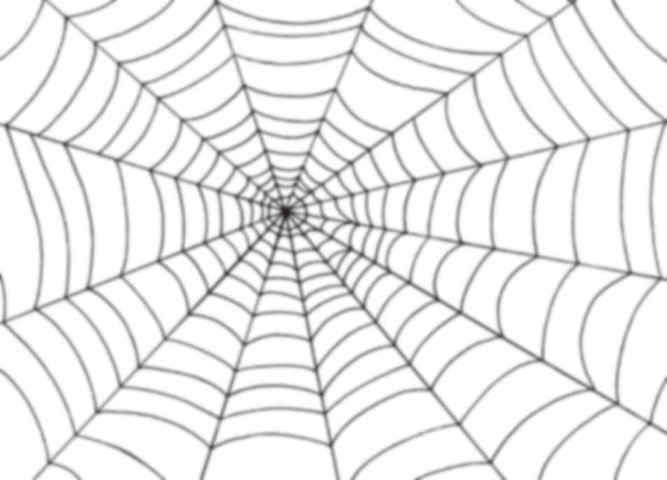

Các bạn côn trùng không may
bị vướng vào lưới nhện
Các em hãy giúp các bạn ấy
thoát khỏi lưới nhện bằng cách
trả lời thật nhanh và đúng các câu hỏi.
Các bạn côn trùng sẽ rất cảm ơn em đấy!

Slide 4
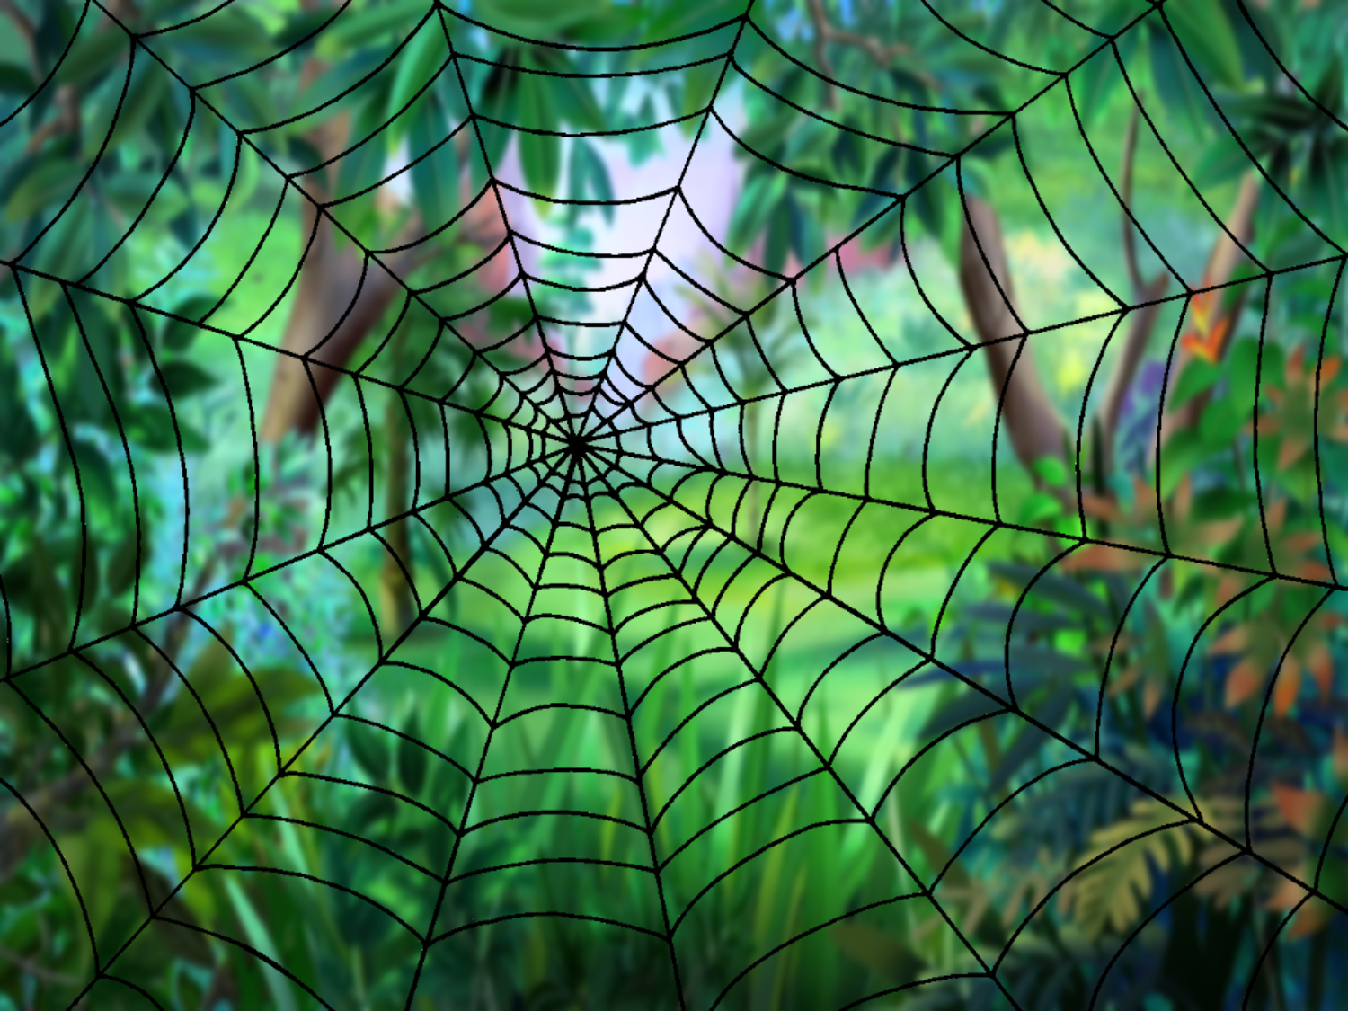




Ong Vàng
|
Bướm
Cánh Cam

Slide 5

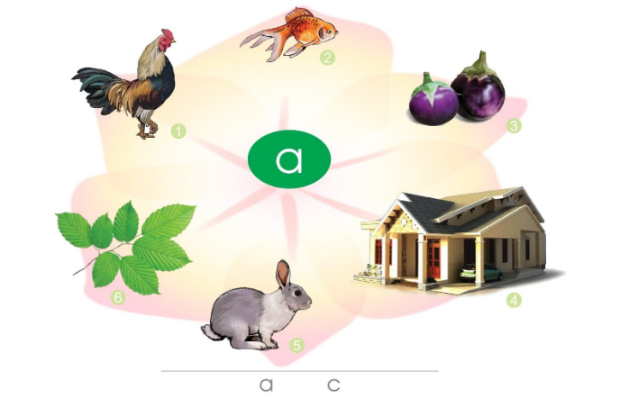

Làm anh khó....
A. đấy
A. ghê

Slide 6


Đọc to câu thơ sau:
Làm anh thật khó
Nhưng mà thật vui

Slide 7

Mẹ cho quà....
A. bánh
B. cáp

Slide 8


Bài 3
Cả nhà chơi núi

Slide 9
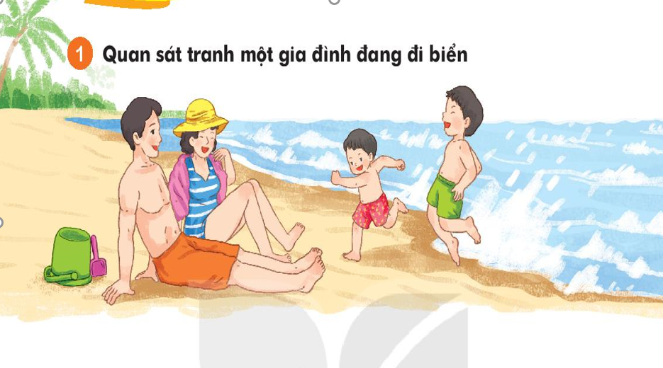

1. Mở đầu
Gia đình trong tranh gồm những ai
Gồm bố mẹ và các con
2. Họ có vui không? vì sao em biết?
Họ rất vui vì cười nói vui vẻ

Slide 10
Thứ 5 ngày 06tháng 02 năm 2025
Tiếng Việt
Bài 3: Cả nhà đi chơi núi
2. Đọc
khuya
tuýp thuốc
huỳnh huỵch
khúc khuỷu
Bố mẹ cho nam và đức đi chơi núi
Hôm trước mẹ thức khuya để chuẩn bị quần áo, thức ăn, nước uống và cả túyp thuốc chống côn trùng
Càng lên cao đường càng dốc và khúc khuyủ, bố phải cõng Đức

Slide 11
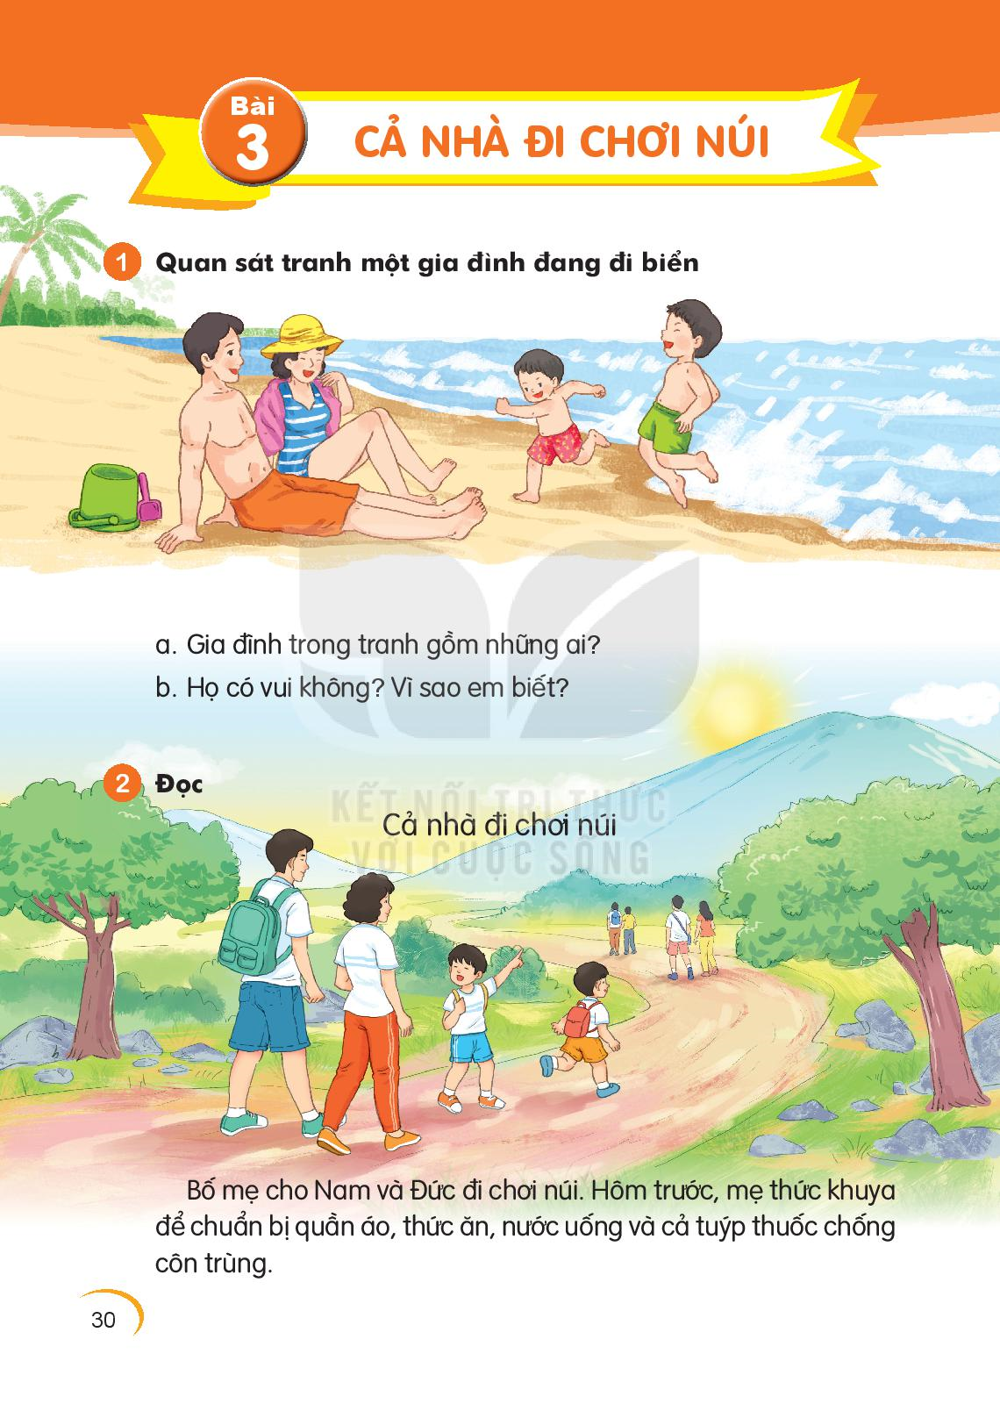
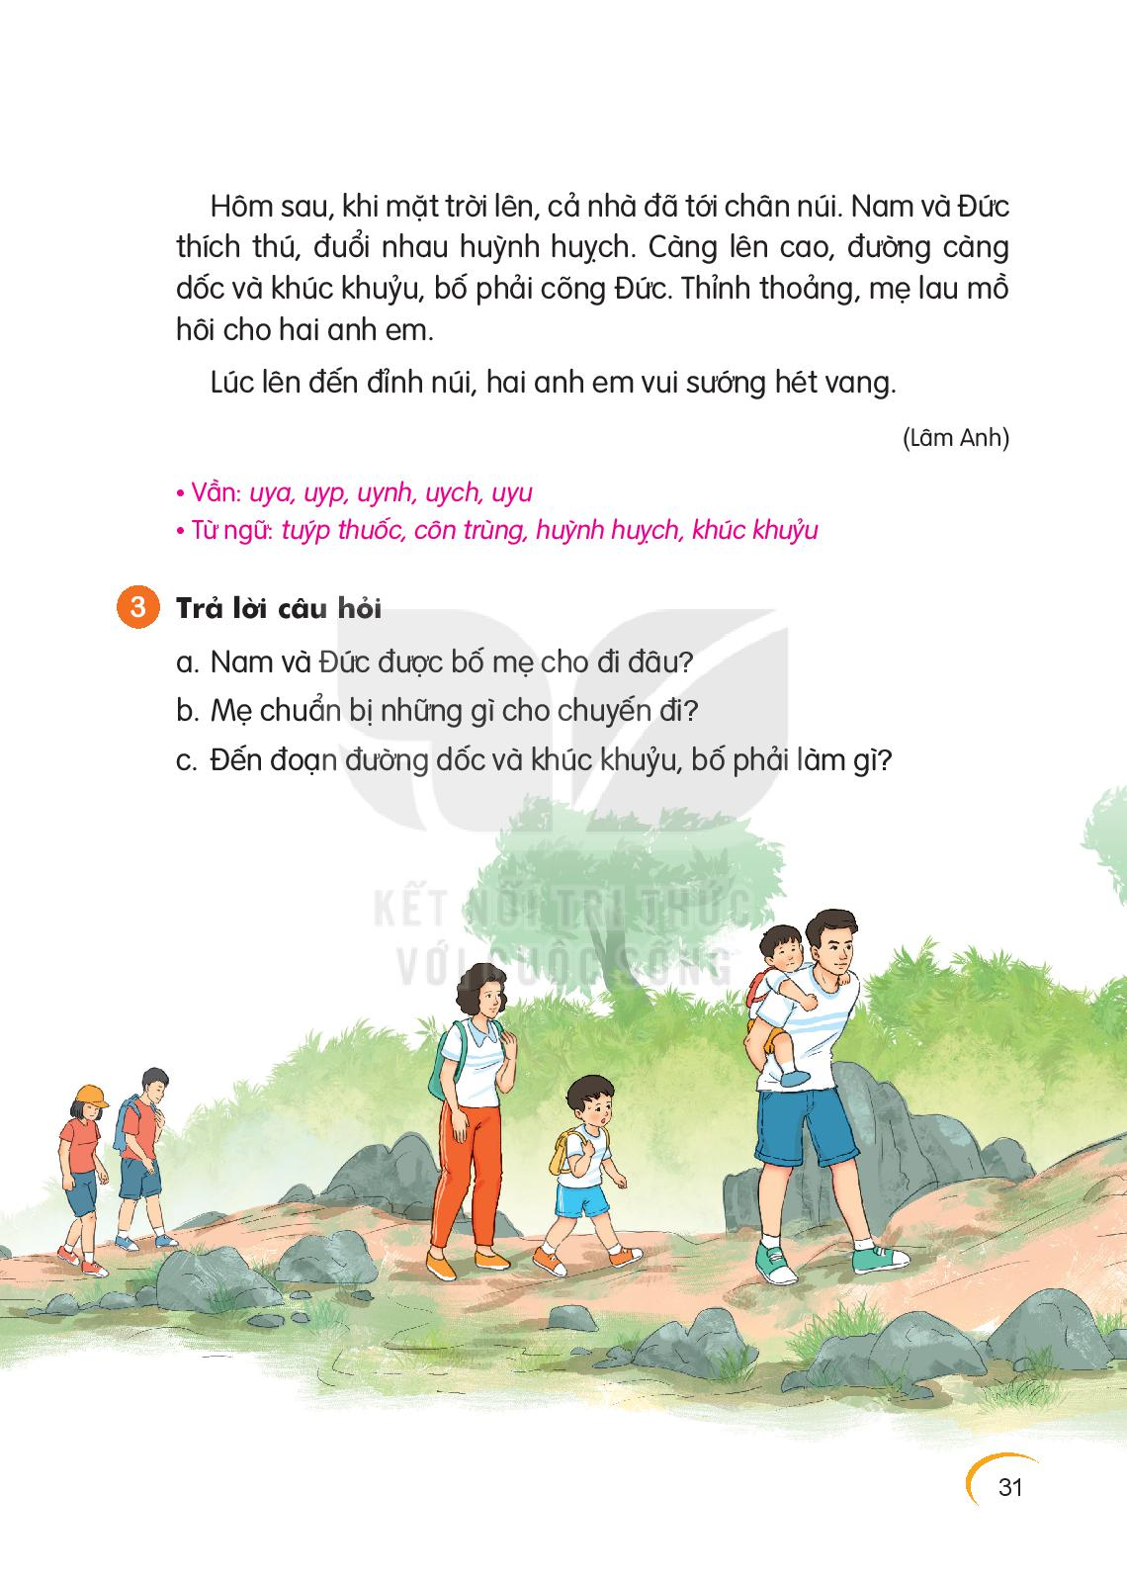

Slide 12
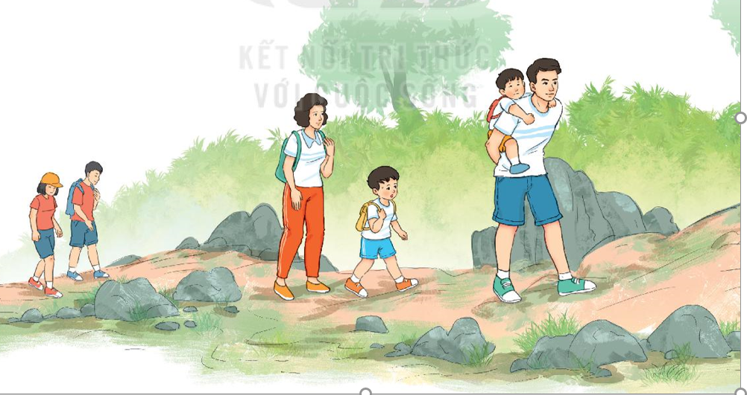
Thứ 5 ngày 06 tháng 02 năm 2025
Tiếng Việt
Bài 3: Cả nhà đi chơi núi
3. Trả lời câu hỏi
a. Nam và Đức được bố mẹ cho đi đâu?
Nam và Đức được bố mẹ
cho đi chơi núi.
b. Mẹ chuẩn bị những gì cho chuyến đi?
c. Đến đoạn đường dốc và khúc khuỷu, bố phải làm gì?
c. Đến đoạn đường dốc và
khúc khuỷu, bố phải cõng Đức.

Slide 13
Thứ 5 ngày 06 tháng 02 năm 2025
Tiếng Việt
Bài 3: Cả nhà đi chơi núi
4
Viết vào vở câu trả lời cho câu hỏi c ở mục 3
Đến đoạn đường dốc và khúc khuỷu, bố phải cõng Đức.
Đến đoạn đường dốc và khúc khuỷu, bố phải(...).
5
Chọn từ ngữ để hoàn thiện câu và viết câu vào vở
thấp khúc khuỷu hào hứng
Đường lên núi quanh co, khúc khuỷu.
Đường lên núi quanh co, (...).

Slide 14
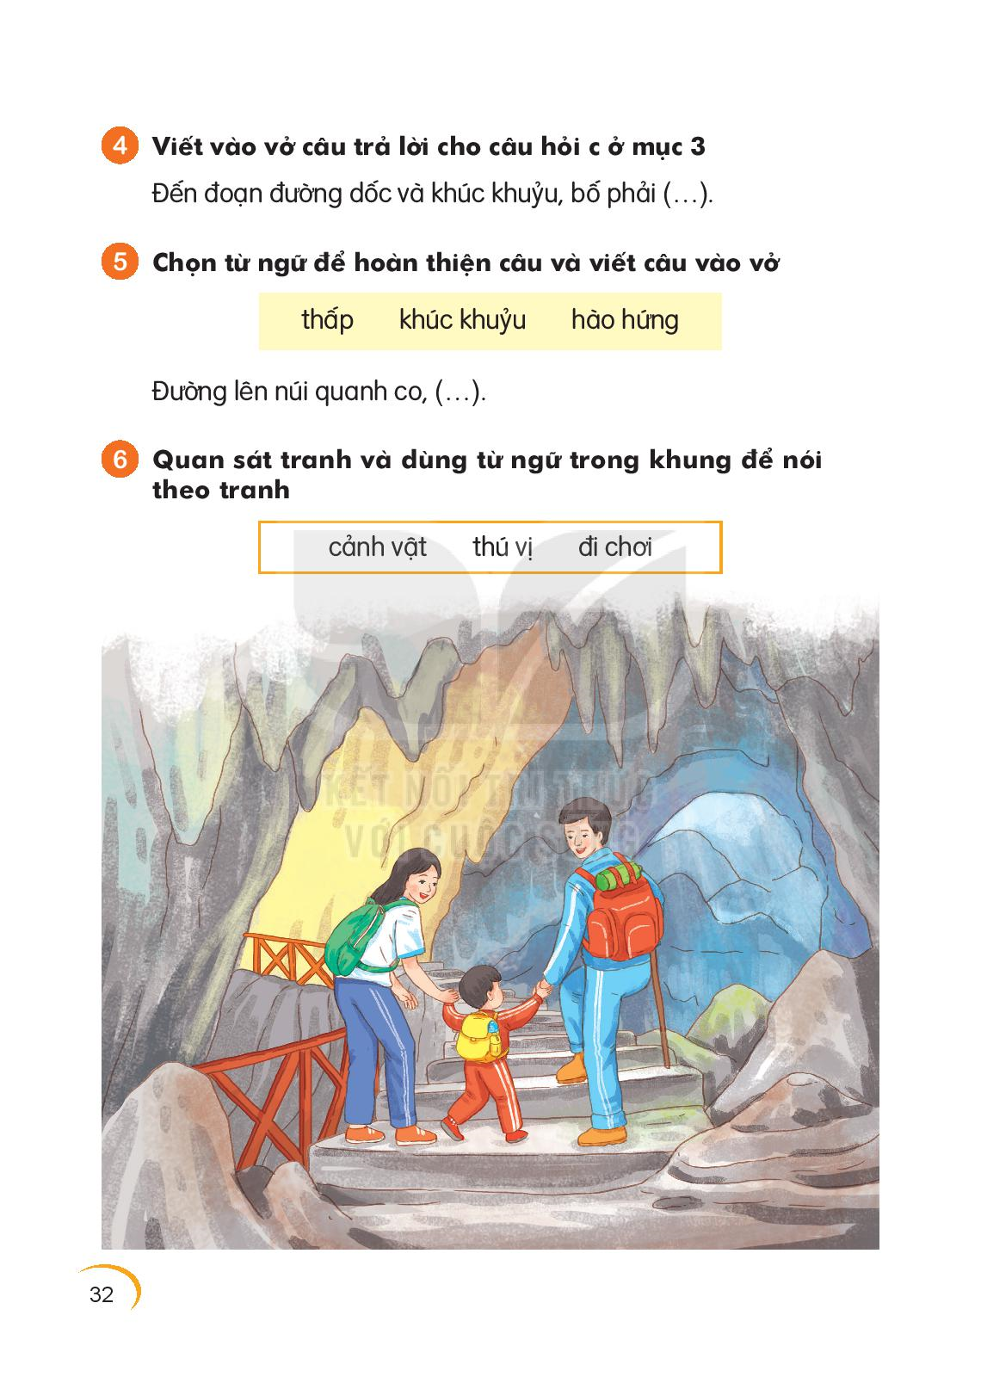

Slide 15
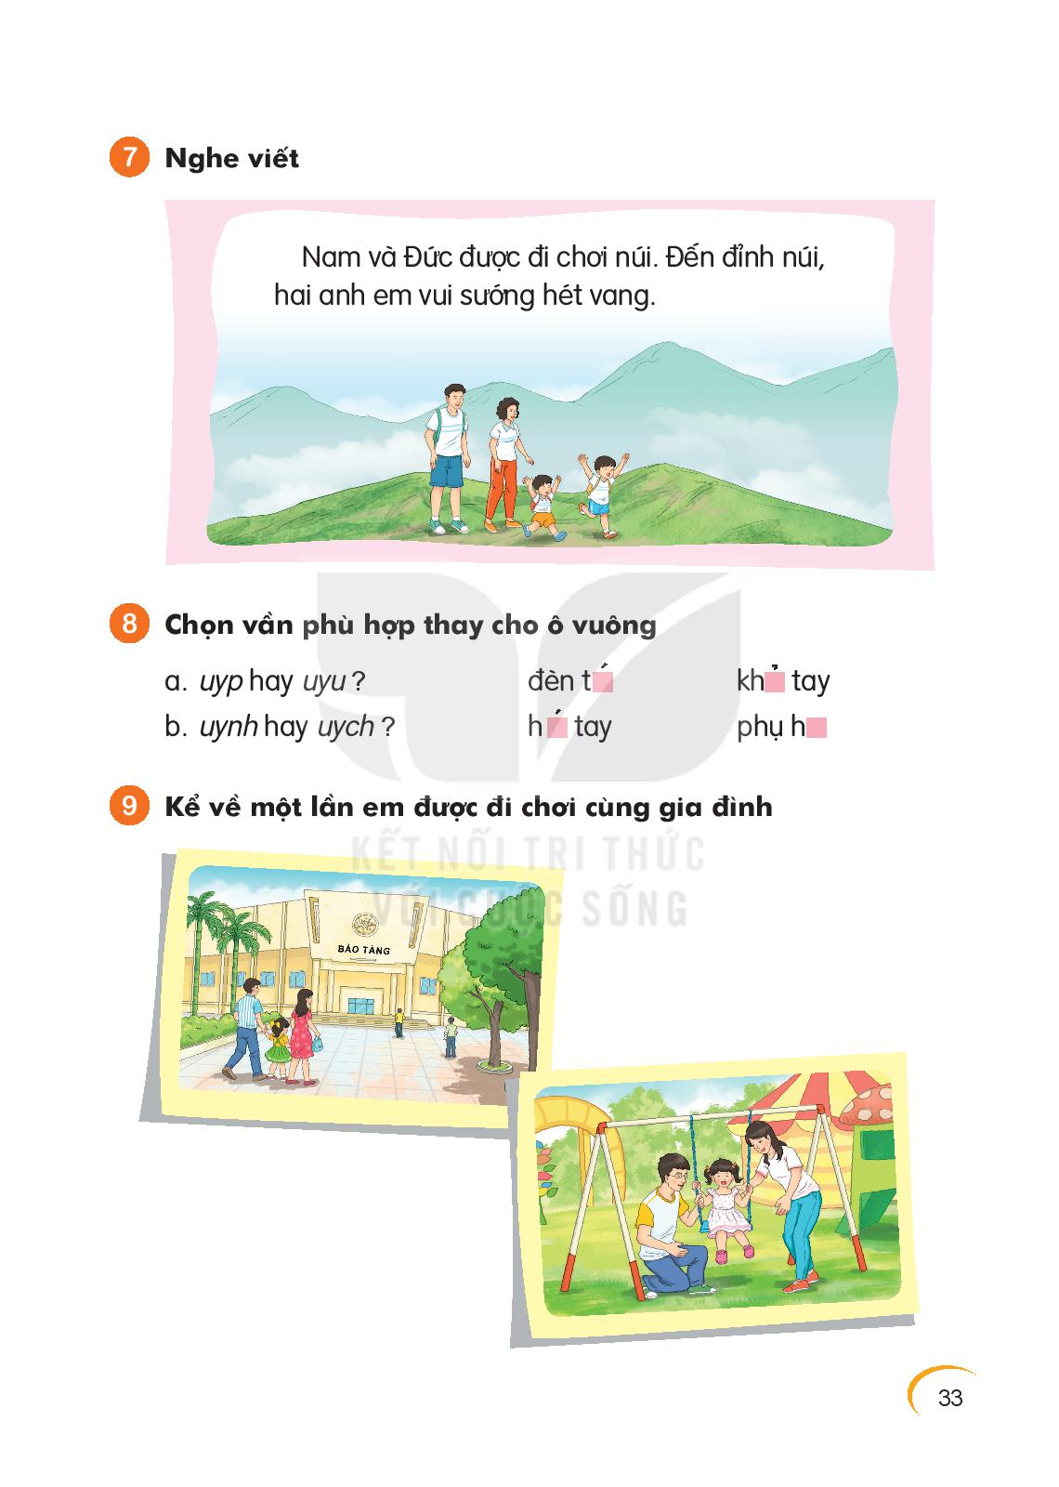
Thứ 5 ngày 06 tháng 02 năm 2025
Tiếng Việt
Bài 3: Cả nhà đi chơi núi

Slide 16

Thứ ngày tháng năm
Tiếng Việt
Bài 3: Cả nhà đi chơi núi
Chọn vầ phù hợp thay cho ô vuông
uyp hay uyu ? Đèn tuýp khủy tay
uynh hay uych ? huých tay phụ huynh
8

Slide 17
Thứ 5 ngày 06 tháng 02 năm 2025
Tiếng Việt
Bài 3: Cả nhà đi chơi núi

Slide 18




Chào các em
Hẹn gặp lại các em

